Slide 1

Diseño y Gestión de Bases de Datos con SQL
Modelado relacional

Slide 2

Contenido
Recordemos reglas de negocio.
Hablemos de Requerimientos de información, operación.
Esquemas de base de datos.
Recordemos modelos relacionales.
Entidades, Atributos, relaciones.
Resumen.
Desafío.
© Diseño y Gestión de Bases de Datos con SQL | Universidad de los Andes
Notes:
Esto lo voy a poner en otra PPT, para que esta no salga como de 200 slides.

Slide 3

Recap. Reglas de negocio
Reglas de negocio
Las reglas de negocio son enunciados que definen o restringen aspectos del negocio.
Separan la responsabilidad entre implementar y decidir sobre la operación.
Pueden referirse a:
El negocio, la operación
Los usuarios
Los datos: información a almacenar
Los procesos
Es una conversación constante con la operación, no necesariamente es una única reunión.
© Diseño y Gestión de Bases de Datos con SQL | Universidad de los Andes

Slide 4

Recordemos las reglas de negocio.
Las reglas de negocio son enunciados que definen o restringen aspectos del negocio tales como:
Comportamientos
Restricciones
Condiciones
Políticas
Todas deben cumplirse dentro del sistema que se va a modelar.
© Diseño y Gestión de Bases de Datos con SQL | Universidad de los Andes
Notes:
Agregar: Celsia, Bavaria

Slide 5




Recordemos algunos ejemplos….
Educación:.
Un profesor no puede dictar más de 5 materias por semestre.
Comercio electrónico:.
Un cliente no puede realizar una compra sin registrar dirección de envío.
Bancos :.
No se pueden transferir fondos si el saldo disponible es insuficiente.
Salud:.
Un médico solo puede ver los historiales de sus propios pacientes.
© Diseño y Gestión de Bases de Datos con SQL | Universidad de los Andes
Notes:
Ir a Menti, pregunta sobre qué tipo de datos manejan?

Slide 6

Crear modelos
Hasta ahora nos han entregado los modelos relacionales hechos.
Hoy vamos a aproximarnos por primera vez al diseño de las tablas.
Reglas de negocio
Requerimientos del modelo
Entidades y relaciones
Modelo utilizable
TRADUCIR
ABSTRAER
EVALUAR
© Diseño y Gestión de Bases de Datos con SQL | Universidad de los Andes

Slide 7

Los dos casos de hoy
Con los que vamos a trabajar
© Diseño y Gestión de Bases de Datos con SQL | Universidad de los Andes

Slide 8
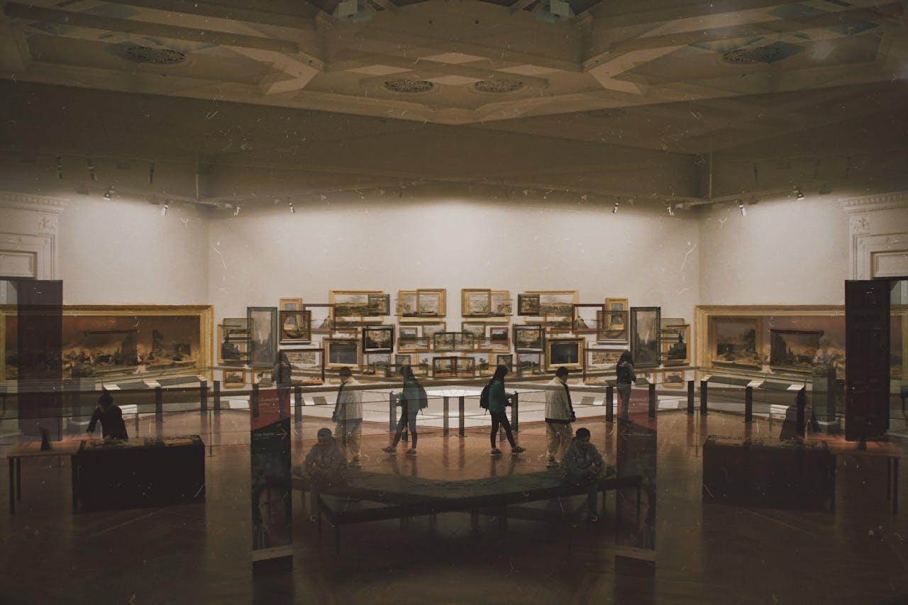
Caso ejercicio
Galería de la Palma
La Palma es una galería que tiene artistas de muchos países. Algunos crean escultura, otros pintura, entre otros medios. La palma le vende a coleccionistas para los cuales debe mantener el contacto. Muchos de sus artistas van a ferias, organizan exposiciones y participan en bienales.
Objetivo: Diseñar un modelo de datos que permita gestionar la operación de la galería y encontrar mejores oportunidades para sus artistas.
© Diseño y Gestión de Bases de Datos con SQL | Universidad de los Andes

Slide 9

Caso ejemplo
Tienda de Don Luis
Don Luis tiene una tienda hace 20 años. Finalmente está pensando en digitalizar su operación para comenzar a abrir nuevas sedes. La tienda se abastece de proveedores que llevan productos, algunos de estos son perecederos, y algunos vienen en varias presentaciones. Don Luis tiene un programa de clientes leales a los que les fia.
Objetivo: Diseñar un modelo de datos para digitalizar la operación del negocio de Don Luis que se quiere modernizar y abrir nuevas sedes.
© Diseño y Gestión de Bases de Datos con SQL | Universidad de los Andes

Slide 10
Requerimientos
Lo que necesitamos que haga
Lo que necesitamos que guarde
© Diseño y Gestión de Bases de Datos con SQL | Universidad de los Andes

Slide 11
Requerimientos
Se refieren a las condiciones que debe cumplir el sistema. Estas pueden ser:
De información: lo que necesitamos almacenar.
Funcionales: las cosas que debe “poder hacer” el sistema.
De operación (no funcionales): estos no dicen qué hace el sistema, sino “cómo debe hacerlo” o bajo qué condiciones debe operar. Tienen que ver con la calidad del sistema.
© Diseño y Gestión de Bases de Datos con SQL | Universidad de los Andes

Slide 12
Requerimientos de información
Información de los clientes
Registrar venta de productos.
¿Qué se te ocurre?
Registrar los productos y sus características
Proveedores y vincularlos con los productos.
© Diseño y Gestión de Bases de Datos con SQL | Universidad de los Andes

Slide 13
Requerimientos funcionales
Consultar el historial de ventas de un día específico.
Registrar nuevas ventas, y reducir el inventario automáticamente.
¿Qué se te ocurre?
Estos suelen referirse más a los sistemas que van a utilizar la base de datos que a la base de datos misma.
Agregar proveedores y vincularlos con los productos.
Registrar productos nuevos con nombre, código, precio y cantidad.
© Diseño y Gestión de Bases de Datos con SQL | Universidad de los Andes

Slide 14
¿Cuáles podrían ser los requerimientos NO funcionales?
La información debe guardarse con seguridad para que nadie la pueda modificar sin autorización.
El sistema debe estar disponible 24/7 porque Don Luis quiere consultar ventas desde su casa.
¿Qué se te ocurre?
El sistema debe responder en menos de 2 segundos a cada consulta de productos.
La base de datos debe poder crecer hasta 10,000 registros sin perder rendimiento.
© Diseño y Gestión de Bases de Datos con SQL | Universidad de los Andes

Slide 15

¿Aquí de que aspectos hablamos?
Rendimiento: cómo optimizamos las consultas.
Seguridad: si usamos roles y permisos en la base de datos.
Escalabilidad: si el diseño puede crecer sin colapsar.
Esto nos va a ser útil más adelante para escoger el Sistema Gestor de Bases de datos
Respaldo y recuperación: si se pierde la luz, ¿la base de datos guarda la información?
© Diseño y Gestión de Bases de Datos con SQL | Universidad de los Andes

Slide 16
Framework Del negocio al modelo
Queremos identificar
¿Qué información necesitamos guardar?
¿Qué operaciones o consultas necesitamos poder ejecutar?
¿Hay datos que requieran llevar registro histórico?
Considera:
Actores
Procesos clave del negocio
Eventos clave
© Diseño y Gestión de Bases de Datos con SQL | Universidad de los Andes

Slide 17

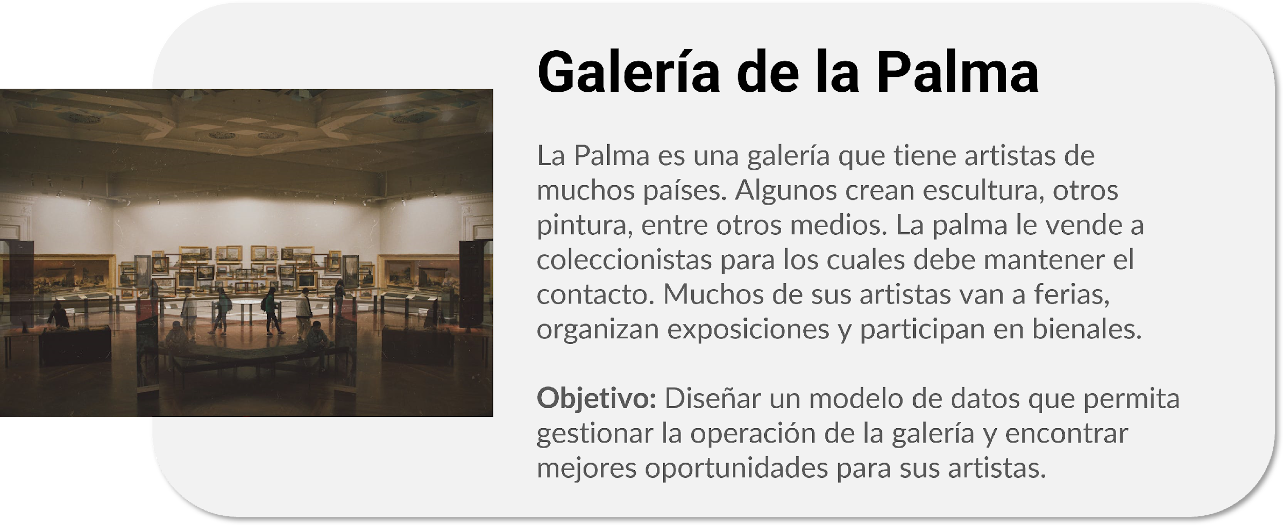
Ejercicio 1
Caso Galería las Palmas
Piensa para la galería los requerimientos que pueden tener a partir del negocio.
¿Qué requerimientos de información puede tener?
¿Qué requerimientos funcionales podrían estar asociados a las consultas?
¿Hay información que deba mantener registro histórico?
© Diseño y Gestión de Bases de Datos con SQL | Universidad de los Andes

Slide 18
Entidades y relaciones
La estructura que va a representar nuestro negocio
© Diseño y Gestión de Bases de Datos con SQL | Universidad de los Andes

Slide 19
Framework Abstraer el negocio
Partimos de los requerimientos de información.
Resaltamos los sustantivos y los verbos: esos nos dan pistas sobre las entidades y relaciones.
Estructuramos una primera formulación de entidades y relaciones.
Considera las llaves primarias y foráneas.
Así como la dirección de las relaciones.
© Diseño y Gestión de Bases de Datos con SQL | Universidad de los Andes

Slide 20

Recordemos el caso de mascotas
Debe almacenar la información de las mascotas con sus especies y dueños. Además, el cuidador que recibió al animalito.
© Diseño y Gestión de Bases de Datos con SQL | Universidad de los Andes

Slide 21
Resaltamos sustantivos
Debe almacenar la información de las mascotas con sus especies y dueños. Además, el cuidador que recibió al animalito.
dueño
tiene
mascota
es de
especie
la recibe
cuidador
© Diseño y Gestión de Bases de Datos con SQL | Universidad de los Andes

Slide 22
Pistas* sobre entidades
Debe almacenar la información de las mascotas con sus especies y dueños. Además, el cuidador que recibió al animalito.
dueño
tiene
Entidades
mascota
es de
especie
la recibe
cuidador
© Diseño y Gestión de Bases de Datos con SQL | Universidad de los Andes

Slide 23
Resaltamos verbos (relaciones)
Debe almacenar la información de las mascotas con sus especies y dueños. Además, el cuidador que recibió al animalito.
dueño
tiene
Relaciones
mascota
es de
especie
la recibe
cuidador
© Diseño y Gestión de Bases de Datos con SQL | Universidad de los Andes

Slide 24
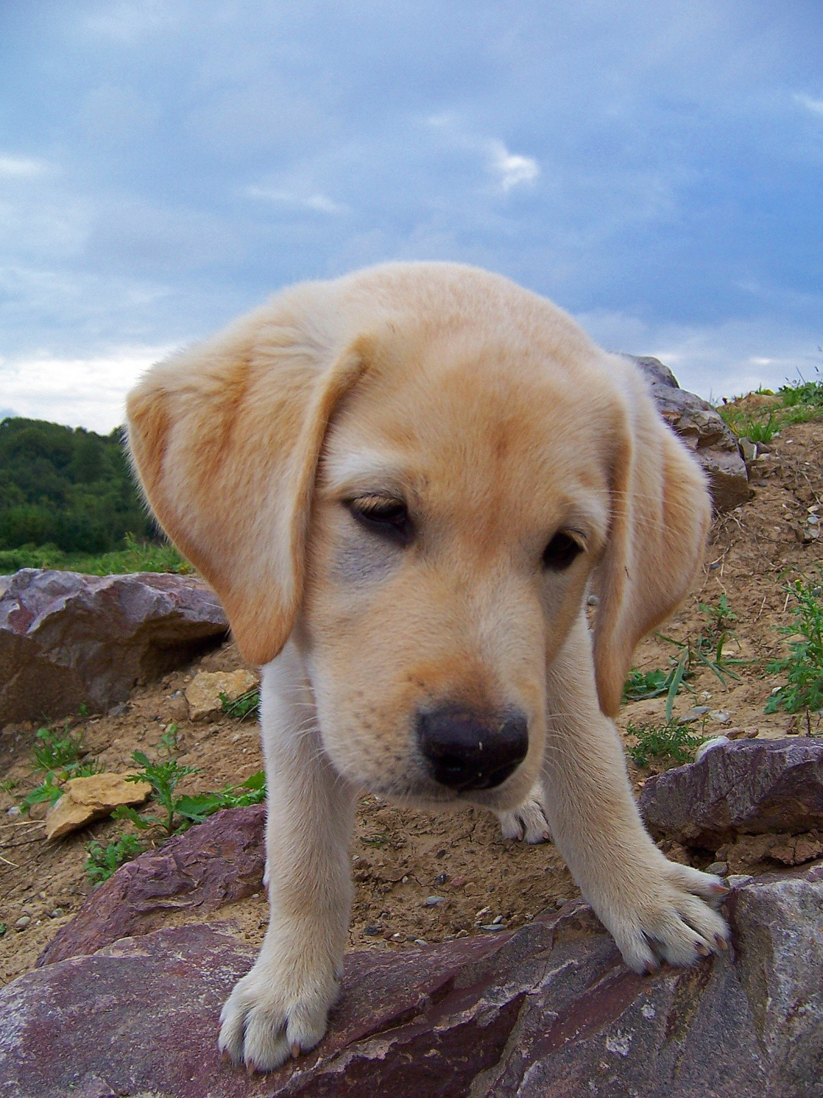
Pensar en atributos de las entidades (y un id)
Mascota tiene
Id mascota
Tipo
Nombre
Edad
Color de pelo
Mascota
Id mascota: 234
Tipo: Perro
Nombre: Pecas
Edad: 2
Color de pelo: dorado
Las llaves primarias identifican a la entidad. No se repiten en toda la base.
© Diseño y Gestión de Bases de Datos con SQL | Universidad de los Andes

Slide 25
Relaciones
Mascota
1
Dueño
*
© Diseño y Gestión de Bases de Datos con SQL | Universidad de los Andes

Slide 26
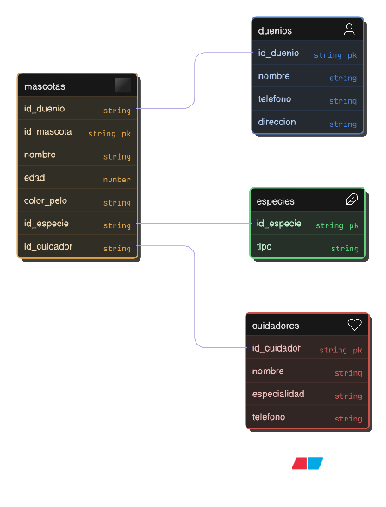
Relaciones
Mascota
1
Dueño
*
Tip: donde está la llave foránea, ahí va el “muchos”.
A veces decimos que el dueño de la relación es mascotas, porque es el responsable de mantener bien definida la relación.
© Diseño y Gestión de Bases de Datos con SQL | Universidad de los Andes

Slide 27
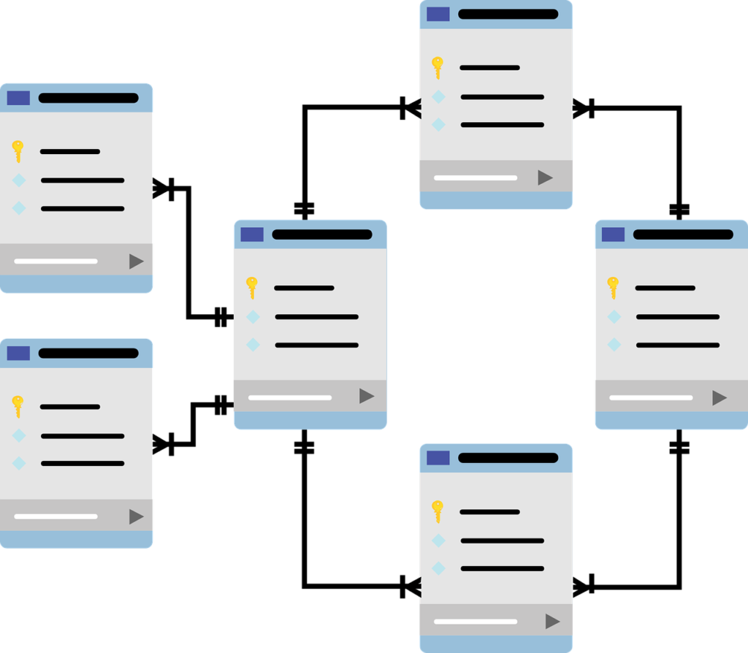
Esquema de base de datos.
Es como el plano o el diseño estructural de cómo estará organizada la información.
© Diseño y Gestión de Bases de Datos con SQL | Universidad de los Andes

Slide 28
¿Qué entidades necesito modelar para Don Luis?
Una tabla Productos (con nombre, código, precio, cantidad).
Una tabla Ventas (con fecha, producto vendido, cantidad, total).
Una tabla Proveedores.
El modelo de base de datos nace para soportar estos requerimientos funcionales. Es decir, si el sistema tiene que registrar ventas, entonces necesitamos una estructura que guarde esas ventas.
© Diseño y Gestión de Bases de Datos con SQL | Universidad de los Andes

Slide 29
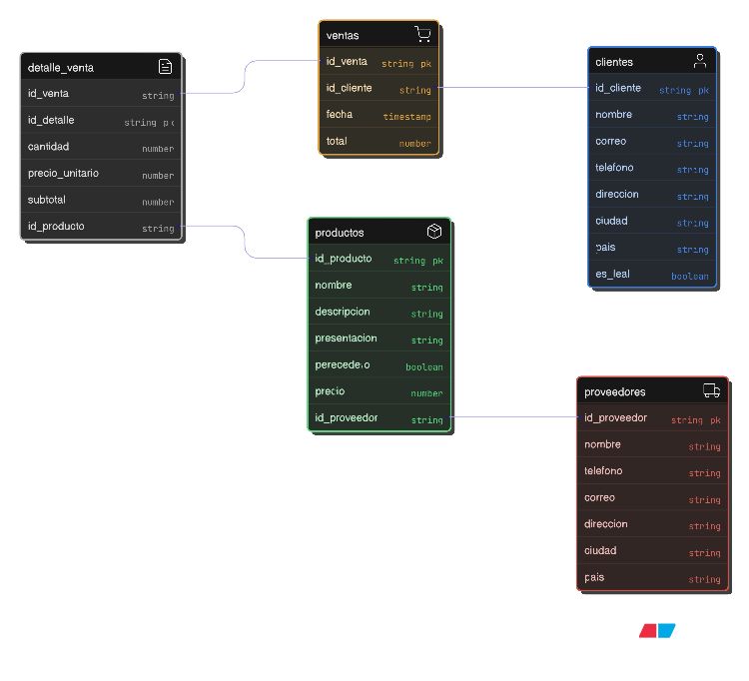
Un posible modelo para Don Luis
© Diseño y Gestión de Bases de Datos con SQL | Universidad de los Andes

Slide 30
Ejercicio 2
Caso Galería las Palmas
Vuelve sobre los requerimientos de información para el caso de la galería. Piensa un posible fundamento para el modelo relacional.
¿Cuáles son las entidades y sus atributos?
¿Qué relaciones existirían entre ellas?
¿De pronto pensarse sus llaves primarias y foráneas?
Usen una servilleta física (una hoja de papel) no se compliquen. O si quieren power point, o draw.io.
Manténgalo ¡chiquito! Dos entidades, tres máximo cuatro.
15 minutos, break y 10 minutos más
© Diseño y Gestión de Bases de Datos con SQL | Universidad de los Andes

Slide 31
Refinamiento *
Que sea usable
Que sea práctico
* La próxima clase hablaremos más técnicamente de esta parte.
© Diseño y Gestión de Bases de Datos con SQL | Universidad de los Andes

Slide 32
El modelo de Don Luis tiene un problema
A futuro, este modelo se queda corto… ¿Qué crees que puede ser problemático?
…
¡Don Luis se quiere expandir a tener varias tiendas!
© Diseño y Gestión de Bases de Datos con SQL | Universidad de los Andes

Slide 33
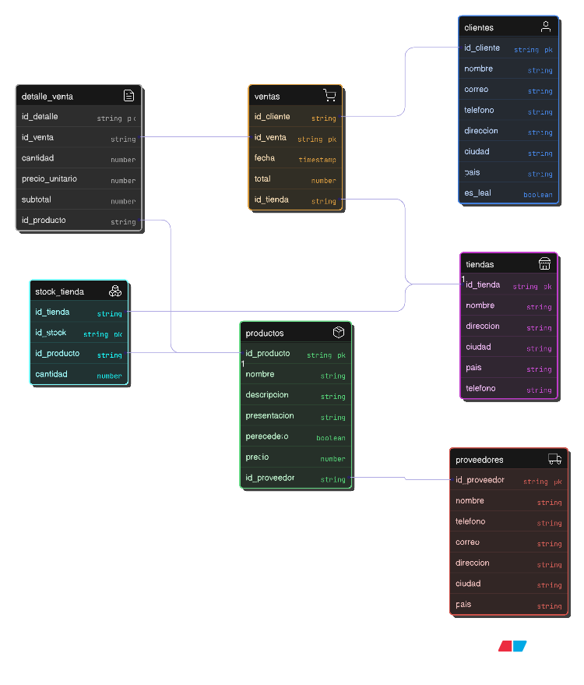
El modelo de Don Luis tiene un problema
Podemos agregar una entidad tienda por ejemplo…
© Diseño y Gestión de Bases de Datos con SQL | Universidad de los Andes

Slide 34
¿Qué operación de base de datos deberíamos hacer para actualizar si un cliente cambia de domicilio?
2 minutos
Actualizar la fila del cliente en su campo / atributo dirección
© Diseño y Gestión de Bases de Datos con SQL | Universidad de los Andes

Slide 35
El problema con esto es que si Don Luis quiere recordar dónde vivía la persona antes, ya no tiene el dato.
© Diseño y Gestión de Bases de Datos con SQL | Universidad de los Andes

Slide 36
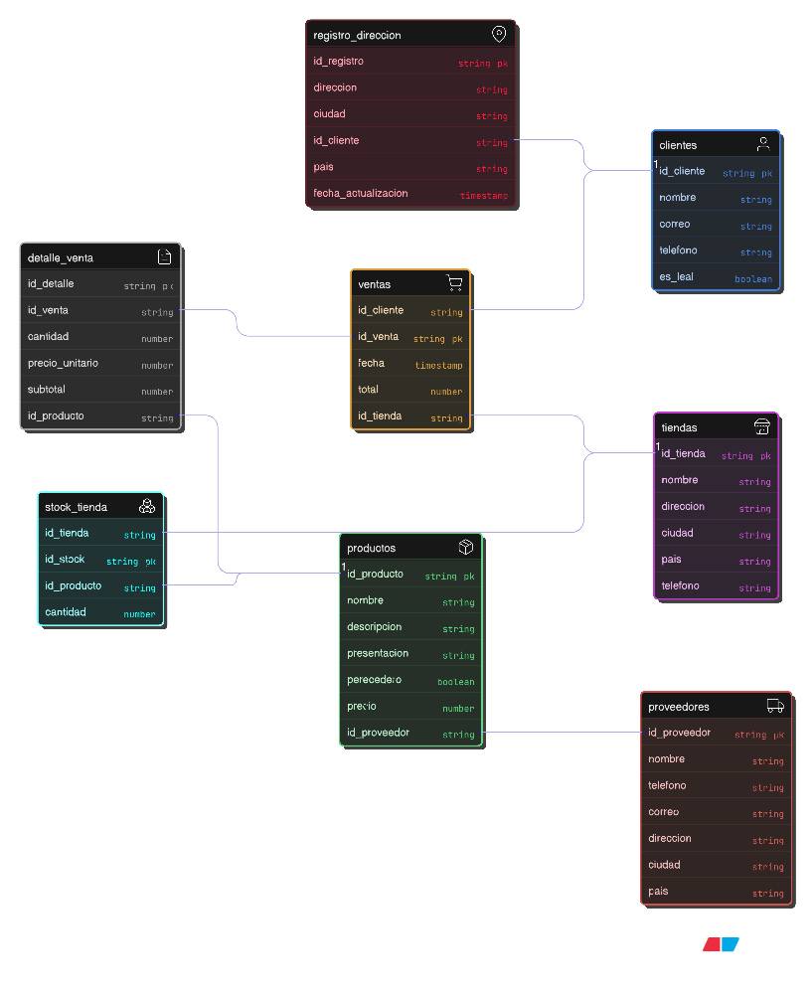
Podríamos pensarnos una entidad un poco más abstracta llamada Registro de Dirección
Hagamos un diagrama de servilleta con la tabla registro_direccion para entenderla mejor (3 minutos)
© Diseño y Gestión de Bases de Datos con SQL | Universidad de los Andes

Slide 37
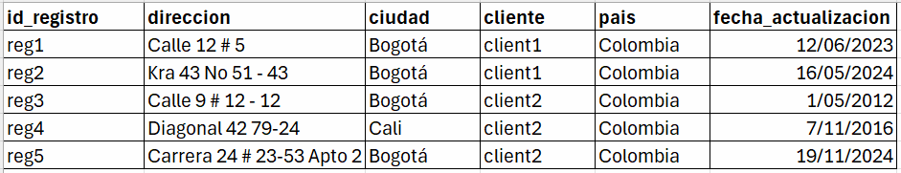
Servilleta:
© Diseño y Gestión de Bases de Datos con SQL | Universidad de los Andes

Slide 38


Framework Refinar el modelo
Considera la operación nuevamente.
Esta vez piensa en lo que se va a necesitar hacer con los datos ¿Dan la talla?
Piensa si a futuro las cosas pueden cambiar
Piensa en qué información debe mantenerse histórica*
Más adelante vamos a ver que otra opción es tomarle fotos diarias a la base de datos cuando nos llevamos la base de:
Procesamiento de transacciones en línea (OLTP)
Procesamiento analítico en línea (OLAP)
© Diseño y Gestión de Bases de Datos con SQL | Universidad de los Andes

Slide 39
Ejercicio 1
Caso Galería las Palmas
Reflexiona sobre el modelo que planteaste en la parte anterior. Vuelve sobre los procesos, requerimientos y los usuarios involucrados en el sistema de datos. Identifica una posible oportunidad de mejora. Considera:
¿Mantengo históricos?
¿Información estructurada donde se necesita?
¿Seguirá funcionando a futuro, es lo suficientemente flexible?
© Diseño y Gestión de Bases de Datos con SQL | Universidad de los Andes

Slide 40
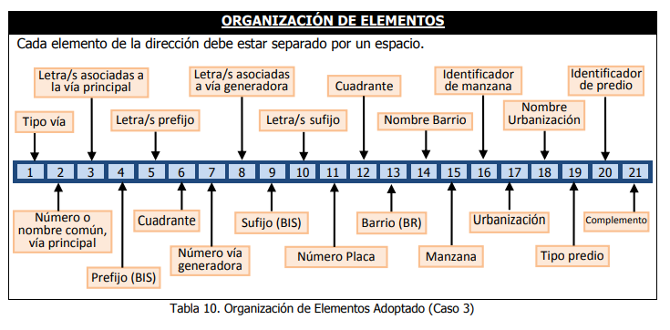
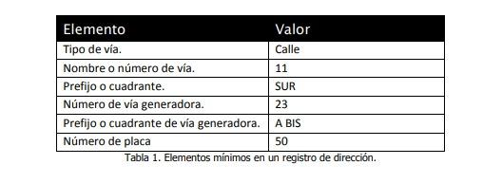
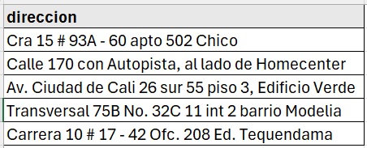
Caso interesante estandarizar direcciones
¡Hay muchas formas de registrar direcciones! Una opción: como campo desestructurado.
Si queremos estructurarlo en un nivel básico, el instituto Agustín Codazzi sugiere:
Según el nivel de detalle, hay toda una guía: https://www.mineducacion.gov.co/1621/articles-193290_estandar_direcciones_urbanas.pdf
O podemos simplemente almacenar las coordenadas longitud, latitud, altitud.
© Diseño y Gestión de Bases de Datos con SQL | Universidad de los Andes

Slide 41
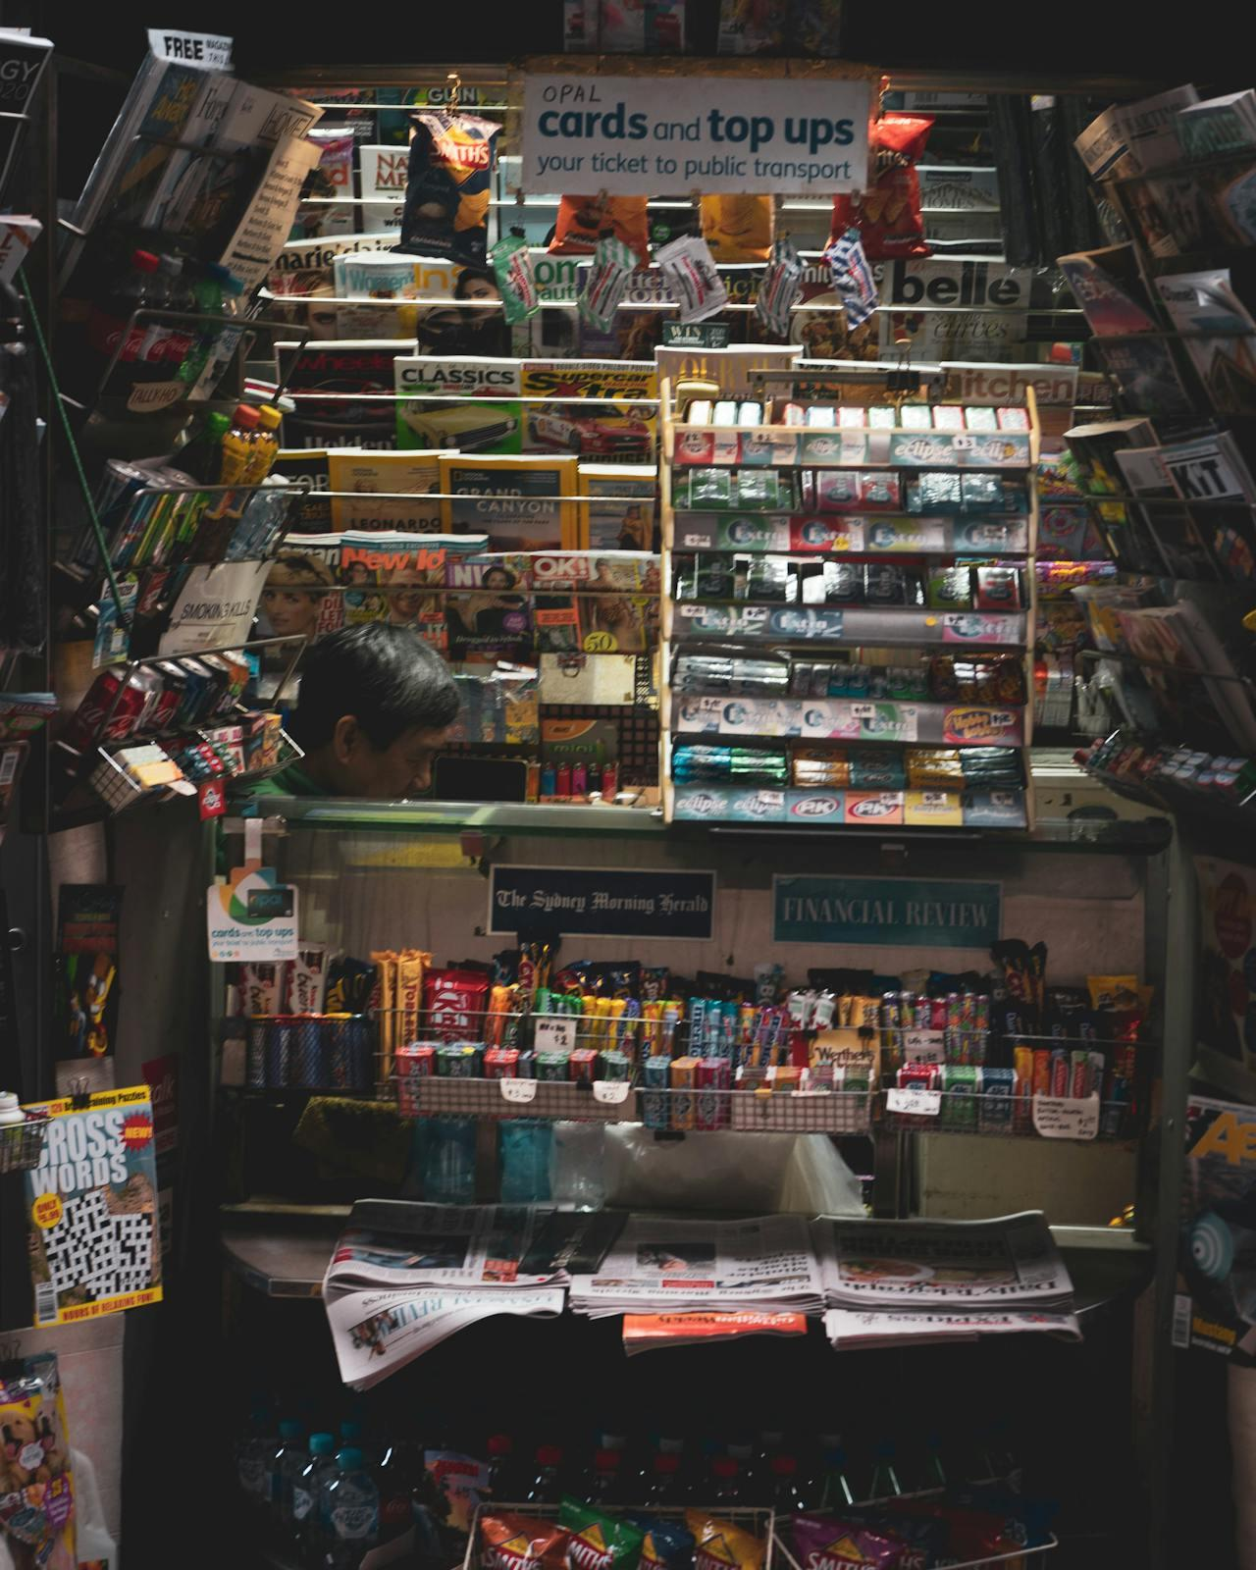
En resumen
No existe una única forma de formular un modelo de datos.
Cada organización tiene particularidades que habrá que tener en consideración.
Si bien queremos llegar a un modelo robusto, ojalá eficiente, no busquemos un modelo perfecto para comenzar, mientras aprendemos, sino uno funcional.
En próximas clases seguiremos conversando sobre formas de seguir trabajando en modelos cada vez mejores.
© Diseño y Gestión de Bases de Datos con SQL | Universidad de los Andes

Slide 42

Educación Ejecutiva
Transforma la manera como ves el mundo, porque es la clave para cambiarlo.
¡Gracias!
Aprendiendo juntos a lo largo de la vida

